Slide 1
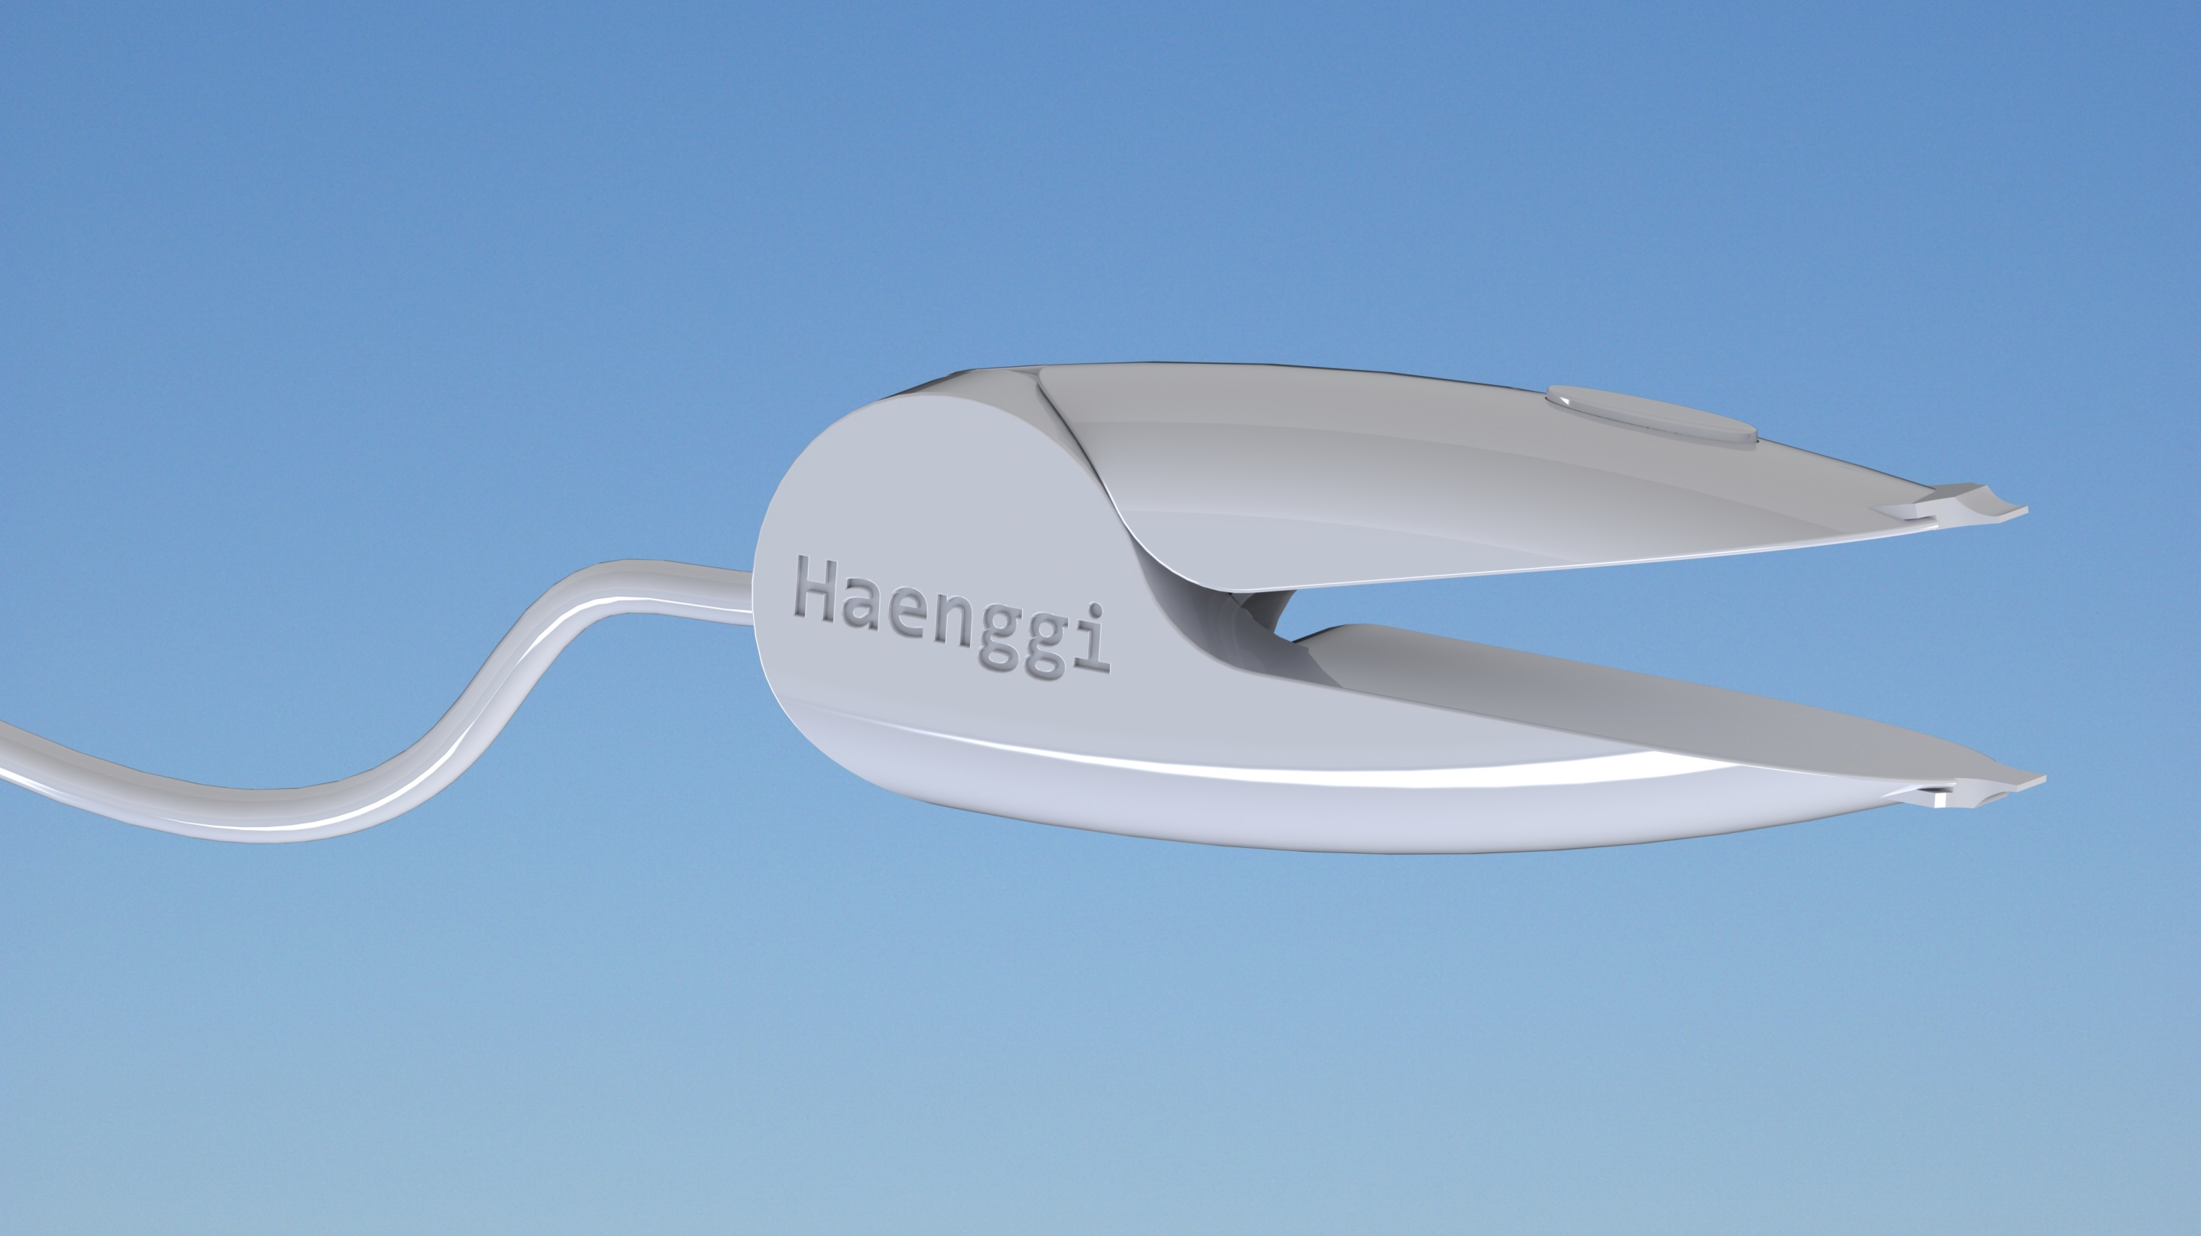

Nombre del Programa
Versión 1.0
Índices dentarios
Calcular escala de radiografía
Calcular espacio para implantes
Calibrar
Salir
Actualización disponible

Slide 2
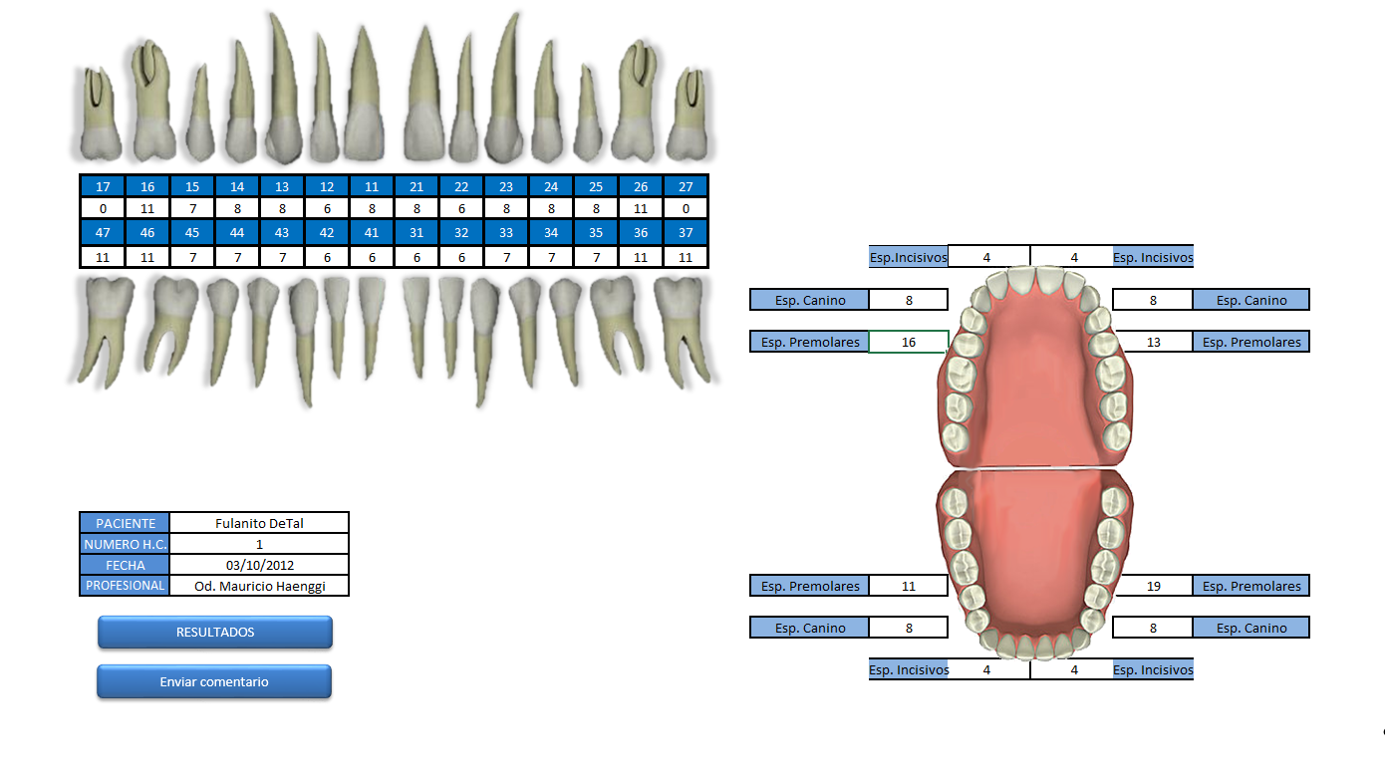
Mediciones
Resultados
Exportar

Slide 3
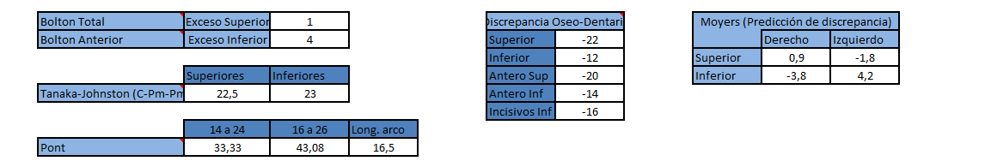
Resultados
Excel
Exportar
Imagen
Archivo de texto
Volver a mediciones
Menú principal

Slide 4

Calibración
Junte las puntas del instrumento y a continuación presione el botón
Utilice el cilindro 10mm sujetelo entre las puntas y presione el botón
Utilice el cilindro 20mm sujetelo entre las puntas y presione el botón
Menú principal

Slide 5
Escala Rx
50 mm
Mida un objeto real en el modelo
Mida el mismo objeto en la radiografía
Mida en la radiografía el elemento del cual desea conocer si valor real
57 mm
Exportar
Menú principal

Slide 6
Implantes
Mida el espacio disponible para la colocación de implantes
Espacio disponible= 50mm
Posibilidades:
X implantes de x medidas
X implantes de x medidas
Exportar
Menú principal

